Slide 1
Workshop 2. desember
Mål for økta:
Hvordan jobbe med koding
Problemløsningsstrategier
«Pseudokode»
Egendefinerte funksjoner
Plan for økta:
Hva er programmering
Begreper og eksempler
Dere skal utforske Python

Slide 2
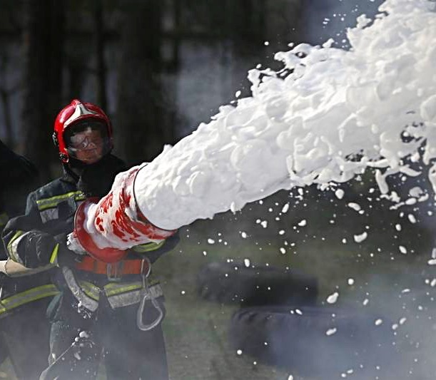


Slide 3
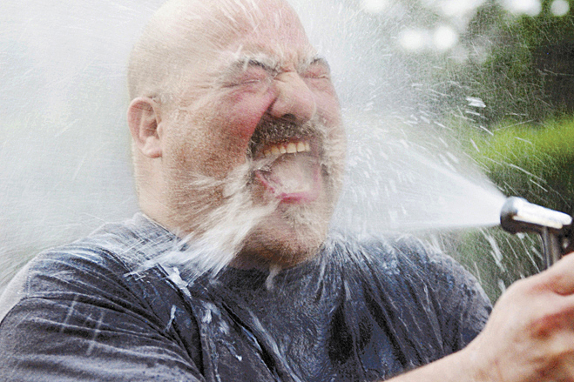

Slide 4
Hvordan jobbe med elever?
Valg av editor
Kriterier
Brukergrensesnitt
Pseudokode

Slide 5
Pseudokode
FIZZBUZZ
Vi teller fra 1 til 10 etter tur.
Hvis tallet du skal si er delelig med 2:
Si «FIZZ»
Hvis tallet du skal si er delelig med 3:
Si «BUZZ»
Hvis tallet du skal si er delelig med 2 og 3:
Si «FIZZBUZZ»
Ellers:
Si tallet

Slide 6
fizzbuzz.py
rundenummer = 1 # Definerer variabelen rundenummer
while rundenummer <= 10: # Løkke
if ErDeleligMedTo(rundenummer): # Vilkår
print("FIZZ")
if ErDeleligMedTre(rundenummer):
print("BUZZ")
if ErDeleligMedToOgTre(rundenummer):
print("FIZZBUZZ")
else:
print("rundenummer")
rundenummer = rundenummer + 1 # redefinerer variabelen

Slide 7
fizzbuzz.py

Slide 8
fizzbuzz.py
Vi teller fra 1 til 10 etter tur.
Hvis tallet du skal si er delelig med 2:
Si «FIZZ»
Hvis tallet du skal si er delelig med 3:
Si «BUZZ»
Hvis tallet du skal si er delelig med 2 og 3:
Si «FIZZBUZZ»
Ellers:
Si tallet.

Slide 9
fizzbuzz.py
rundenummer = 1 # Definerer variabelen rundenummer
Vi teller fra 1 til 10 etter tur.
Hvis tallet du skal si er delelig med 2:
Si «FIZZ»
Hvis tallet du skal si er delelig med 3:
Si «BUZZ»
Hvis tallet du skal si er delelig med 2 og 3:
Si «FIZZBUZZ»
Ellers:
Si tallet.

Slide 10
fizzbuzz.py
rundenummer = 1 # Definerer variabelen rundenummer
Vi teller fra 1 til 10 etter tur.
Hvis tallet du skal si er delelig med 2:
Si «FIZZ»
Hvis tallet du skal si er delelig med 3:
Si «BUZZ»
Hvis tallet du skal si er delelig med 2 og 3:
Si «FIZZBUZZ»
Ellers:
Si tallet.

Slide 11
fizzbuzz.py
rundenummer = 1 # Definerer variabelen rundenummer
while rundenummer <= 10: # Løkke
Hvis tallet du skal si er delelig med 2:
Si «FIZZ»
Hvis tallet du skal si er delelig med 3:
Si «BUZZ»
Hvis tallet du skal si er delelig med 2 og 3:
Si «FIZZBUZZ»
Ellers:
Si tallet.

Slide 12
fizzbuzz.py
rundenummer = 1 # Definerer variabelen rundenummer
while rundenummer <= 10: # Løkke
Hvis tallet du skal si er delelig med 2:
Si «FIZZ»
Hvis tallet du skal si er delelig med 3:
Si «BUZZ»
Hvis tallet du skal si er delelig med 2 og 3:
Si «FIZZBUZZ»
Ellers:
Si tallet.

Slide 13
fizzbuzz.py
rundenummer = 1 # Definerer variabelen rundenummer
while rundenummer <= 10: # Løkke
if ErDeleligMedTo(rundenummer): # Vilkår
print("FIZZ")
Hvis tallet du skal si er delelig med 3:
Si «BUZZ»
Hvis tallet du skal si er delelig med 2 og 3:
Si «FIZZBUZZ»
Ellers:
Si tallet.

Slide 14
fizzbuzz.py
rundenummer = 1 # Definerer variabelen rundenummer
while rundenummer <= 10: # Løkke
if ErDeleligMedTo(rundenummer): # Vilkår
print("FIZZ")
Hvis tallet du skal si er delelig med 3:
Si «BUZZ»
Hvis tallet du skal si er delelig med 2 og 3:
Si «FIZZBUZZ»
Ellers:
Si tallet.

Slide 15
fizzbuzz.py
rundenummer = 1 # Definerer variabelen rundenummer
while rundenummer <= 10: # Løkke
if ErDeleligMedTo(rundenummer): # Vilkår
print("FIZZ")
if ErDeleligMedTre(rundenummer):
print("BUZZ")
if ErDeleligMedToOgTre(rundenummer):
print("FIZZBUZZ")
else:
print("rundenummer")

Slide 16

fizzbuzz.py

Slide 17
Prøv selv
uia-mn.github.io/workshop
Til hver oppgave har vi valgt ut én eller to konsept som du skal bli kjent med. Klikk på lenken i oppgaven mer informasjon om hvordan den fungerer.

